Slide 1
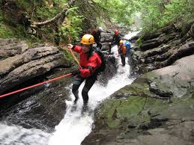
Canyoning

Slide 2
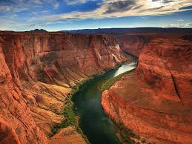
Canyon / Gorge

Slide 3
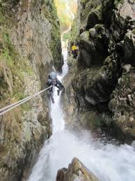
Gorge

Slide 4
Une gorge ou un canyon sont des passages étroits entre deux montagnes.

Slide 5
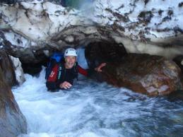
La rivière s’enfonce sous la montagne

Slide 6
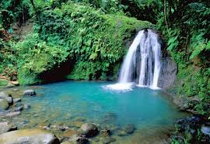
Cascade : chute d’eau

Slide 7
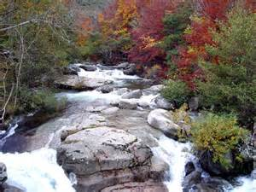
Un torrent : cours d’eau de montagne

Slide 8
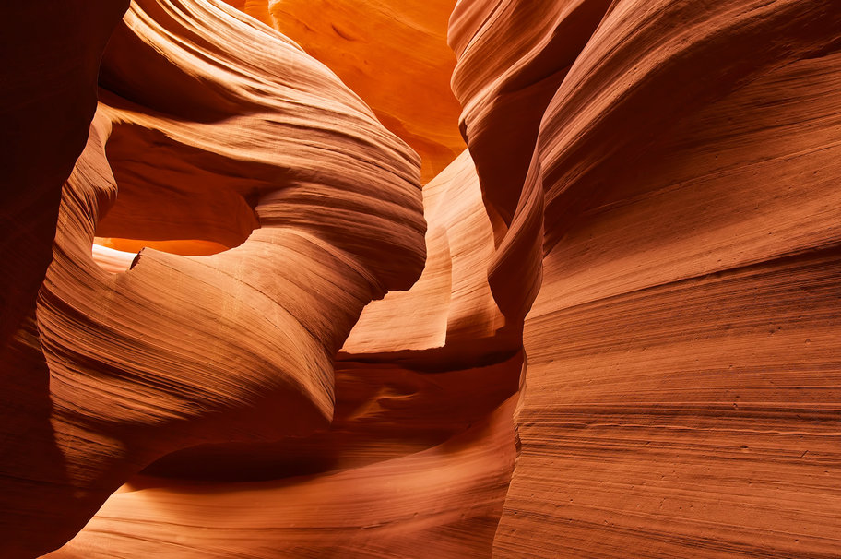
Les plis de la montagne

Slide 9
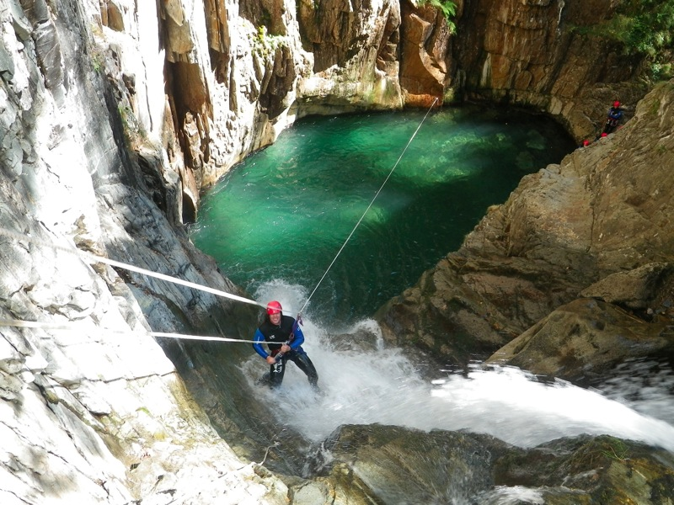
Un trou profond

